Slide 1
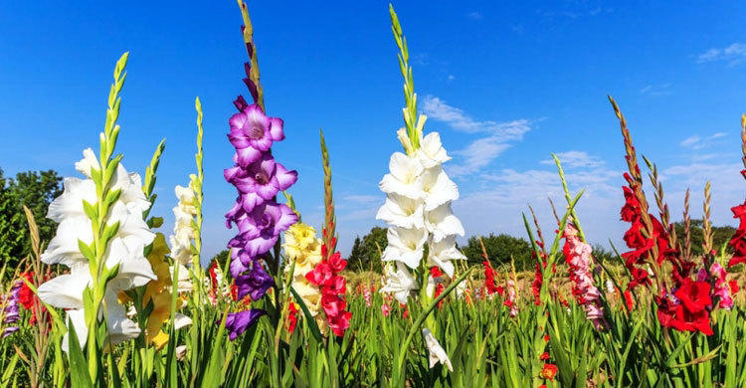
স্বাগতম

Slide 2
পরিচিতি
টুম্পা বড়ুয়া
সহকারি শিক্ষক
চাপড়া সরকারি প্রাথমিক বিদ্যালয়
পটিয়া, চট্টগ্রাম।
বিষয়: প্রাথমিক বিজ্ঞান
শ্রেণি: চতুর্থ
অধ্যায়: ২
সময়: ৪০ মিনিট

Slide 3
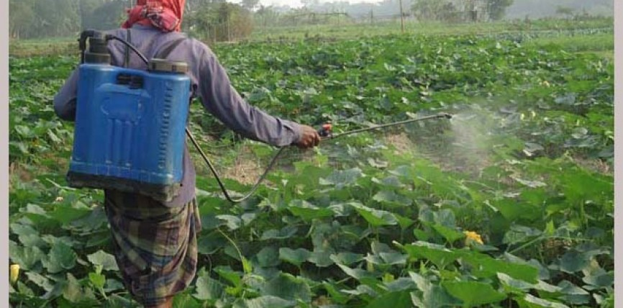
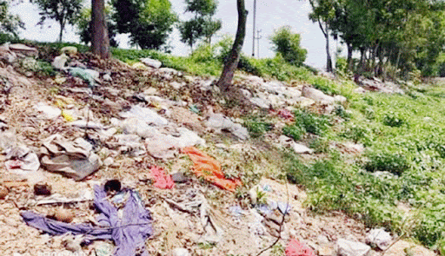
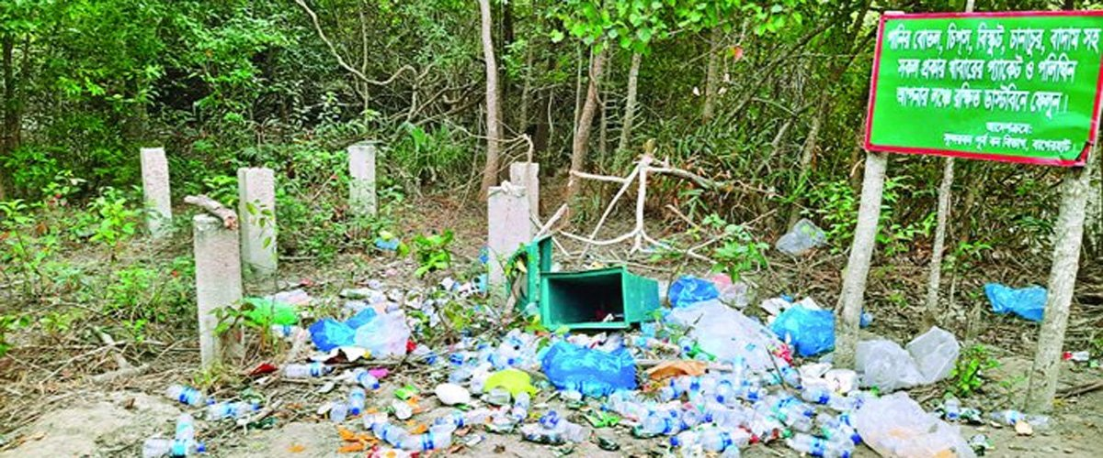
নিচের ছবিগুলো লক্ষ কর

Slide 4
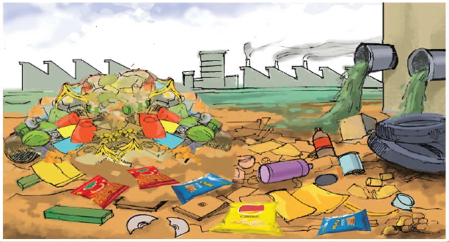
আজকের পাঠ : মাটি
অধ্যায় : ৩
পাঠ : মাটি দূষণ

Slide 5
শিখনফল :
এই পাঠ শেষে শিক্ষার্থীরা
৪.১.১ বাড়ির দৈনন্দিন ময়লা আর্বজনা নিদিষ্ট স্থানে কেন ফেলা প্রয়োজন তা বর্ণনা করতে পারবে।
৪.২.২ মাটি কীভাবে দূষিত হচ্ছে তা ব্যাখ্যা করতে পারবে।
৪.৩.২ মাটি সংরক্ষণে শিক্ষার্থীদের কী কী করণীয় তা উল্লেখ করতে পারবে।

Slide 6
ছবিটি লক্ষ করি
মাটি দূষণ: বিভিন্ন ধরনের ক্ষতিকর পদার্থ মাটিতে মিশে মাটি দূষিত করে।

Slide 7
একক কাজ: কী কী কারণে মাটি দূষিত হয়
তার একটি তালিকা তৈরি করি:
মাটি দূষণের কারণ

Slide 8
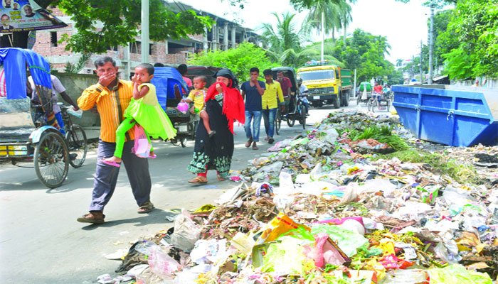
মাটি দূষণের কারণসমূহ :
যেখানে সেখানে ময়লা আবর্জনা ফেললে।

Slide 9
মাটি দূষণের কারণসমূহ :
কৃষিকাজে কীটনাশক ও আগাছানাশক ব্যবহার করা।

Slide 10
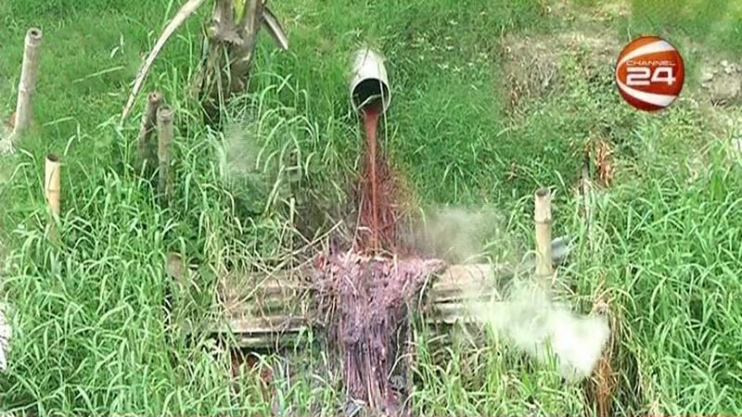
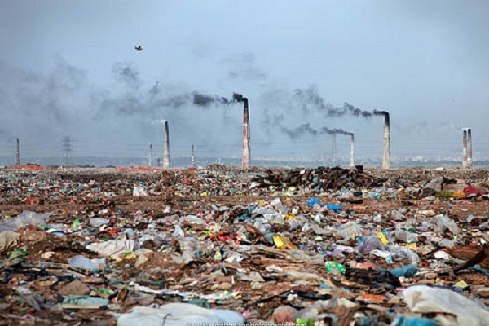
মাটি দূষণের কারণসমূহ :
শিল্প-কারখানার তেল ও বিভিন্ন ক্ষতিকর পদার্থ
মাটিতে ফেলা।

Slide 11
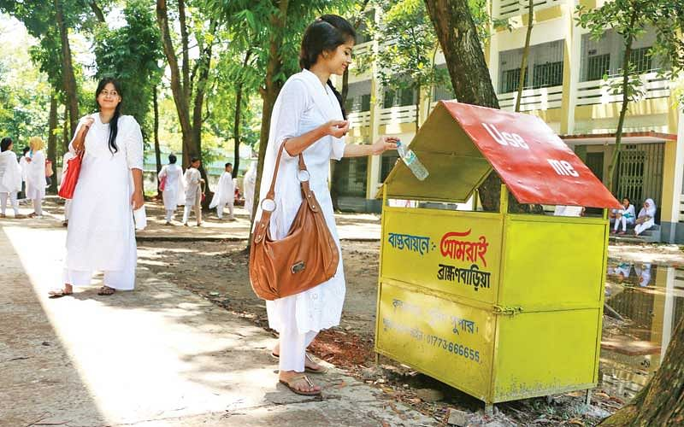
মাটি দূষণ রোধে করণীয় :
নিদিষ্ট স্থানে ময়লা আবর্জনা ফেলা।

Slide 12
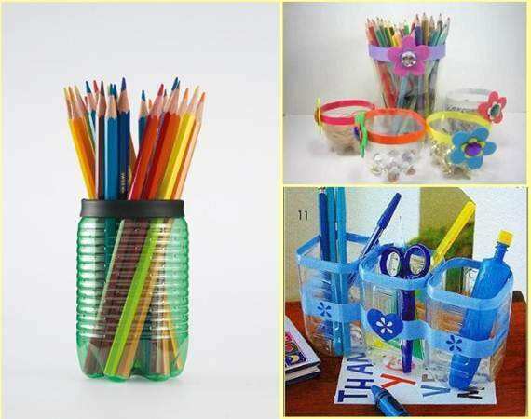
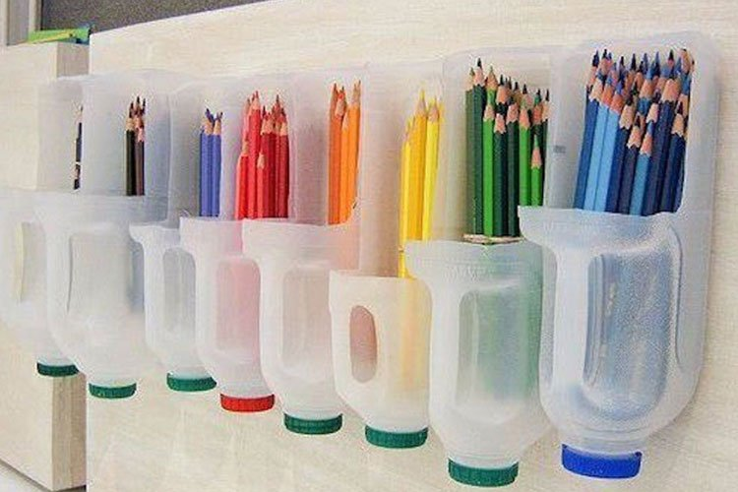
মাটি দূষণ রোধে করণীয় :
জিনিসপত্রের ব্যবহার কমানো,পুনঃব্যবহার,এবং রিসাইকেল করা ।

Slide 13
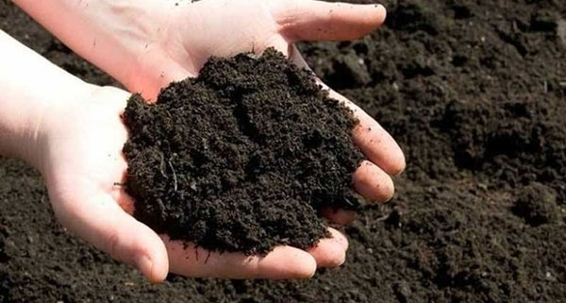
মাটি দূষণ রোধে করণীয় :
জমিতে জৈব সার যেমন: কম্পোস্ট ব্যবহার করা।

Slide 14
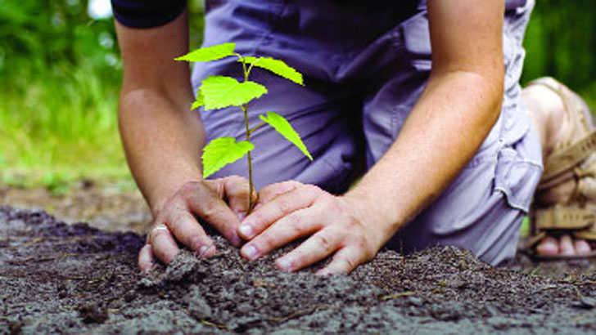
মাটি সংরক্ষণ
মাটি সংরক্ষণ : মাটির ক্ষয় রোধ করা বা মাটির উর্বরতা বজায় রাখা। বৃক্ষরোপণ করে এবং জমিতে ঘাস লাগিয়ে মাটির ক্ষয় রোধ করা যায়।

Slide 15
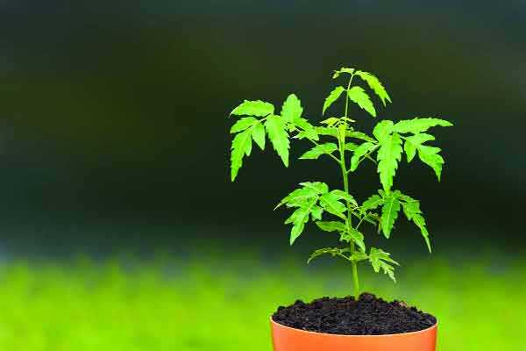
দলীয় কাজ : মাটি ক্ষয়ের ফলে কী কী ক্ষতি হয়?

Slide 16
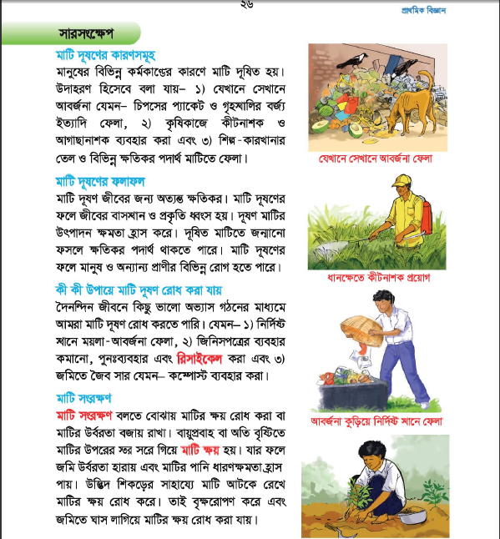

Slide 17
মূল্যায়ন
মাটি দূষণের ২টি কারণ বল।
মাটি সংরক্ষণের উপায় কী?
মাটি ক্ষয়ের ফলে কী ক্ষতি হয়?

Slide 18
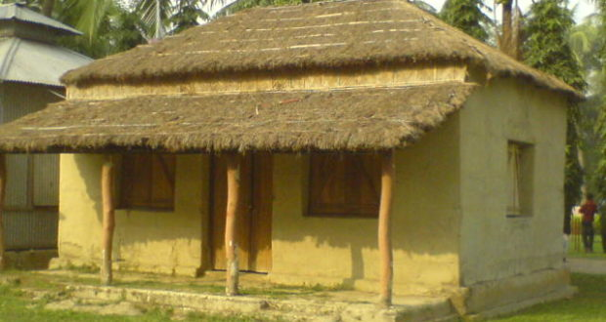
বাড়ির কাজ: কী কী উপায়ে মাটি দূষণ রোধ করা যায়
তা লিখে আনবে।

Slide 19
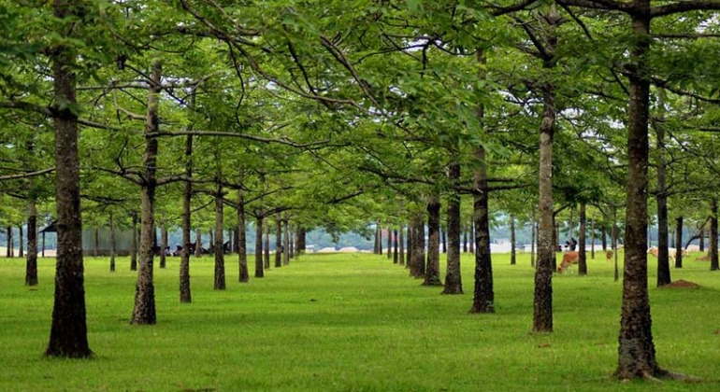
সবাইকে ধন্যবাদ

